Slide 1
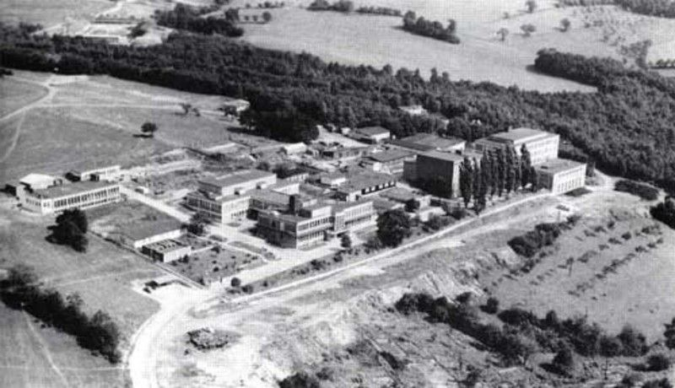
Využití ANT ve výzkumu zlínské filmové kultury
Filmový Zlín: dějiny filmových ateliérů I

Slide 2
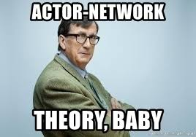
Actor-Network Theory
teorie sítí aktérů / teorie aktérů-sítí
Bruno Latour, Michel Callon, John Law
sociologická teorie, kořeny ve vědecko-technologických studiích a akademických tradicích anglického jazyka
materiálně-sémiotická metoda

Slide 3
Základní pojmy
Aktér (aktant, činitel, agent, element)
  Lidský / Nelidský (Human / Nonhuman)
„Černá skříňka“ (Blackboxing)
Zapojení (Enrollment)
Motivace X Jednání (Agency)

Slide 4
Základní principy
Lidští a nelidští aktéři jsou si rovni.
(obecná symetrie; generalized symmetry)
Výzkumník má zůstat nestranný a předem nepředpokládat žádné motivace aktérů.
(obecný agnosticismus; generalized agnosticism)
Výzkumník nemá předem předpokládat hranici mezi sociálním a přírodním / technologickým.
(volné asociace; free association)

Slide 5
Výhody
Koncept působení nelidských aktérů
Zaměření na proces interakce namísto hledání kauzality
Alternativa k výzkumu „zhora-dolů“
– výzkum „naplocho“(flat ontology)
Nový přístup k výzkumu ze strany výzkumníka
Využití pro moderní metody

Slide 6
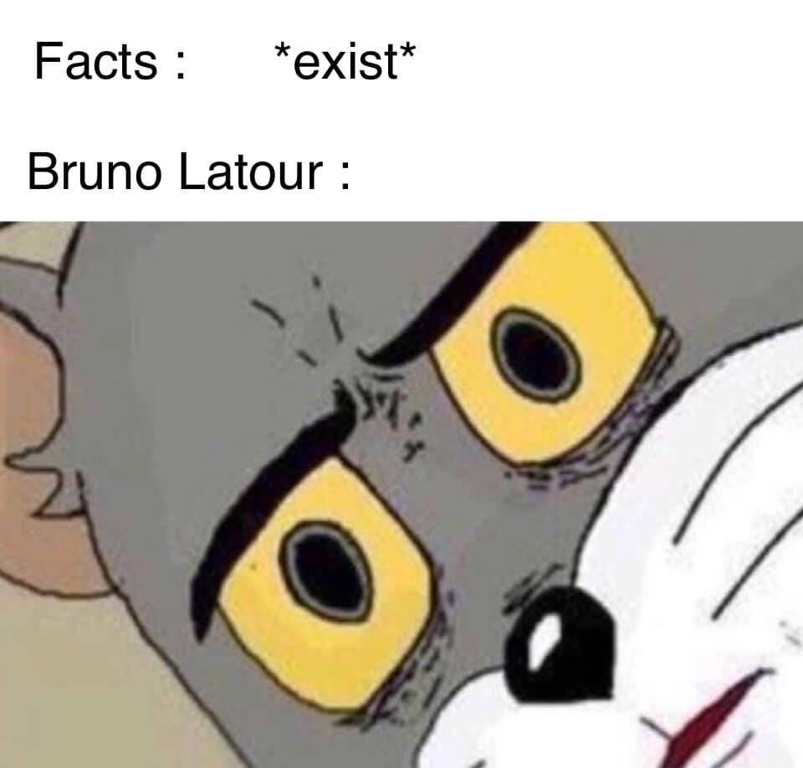
Úskalí a kritika
Lidští vs. Nelidští
Popisné
Neanalytické
Neinstinktivní

Slide 7
Aplikace na výzkum Filmového Zlína
Výrazné působení nelidských aktérů
na zlínskou filmovou kulturu
(průmyslová výroba, infrastruktura města Zlín, dostupné technologie a materiály, geografická vzdálenost, koncept „baťovství“)
Velké množství aktérů,
důležitý proces vyjednávání a interakce

Slide 8
Zadání úkolu
Ve skupinách sepište seznam aktérů, které jste objevili ve vašem období během rešerše periodik.
Tyto aktéry se pokuste rozřadit
do skupin / kategorií (např. fyzické osoby, organizace, objekty atd.)
Své skupinové rozdělení přidejte jako příspěvek
do týmu v MS Teams do nedělní půlnoci (15. 11.).

Slide 9
Historie Filmového Zlína
1927 – 1947
1894 – Založena obuvnická firma T. & A. Baťa (Antonín, Tomáš a Anna)
1895 – Tomáš Baťa se stal šéfem firmy Baťa.
1923 – Tomáš Baťa byl zvolen starostou Zlína a začíná s přestavbou města.
1927 – Ustanovena dceřina společnost Baťových pomocných závodů s. r. o. (BAPOZ).
Vzniklo reklamního oddělení BAPOZ (Jaroslav Pagáč).
1932 – Tomáš Baťa zahynul při leteckém neštěstí (12. 7.).
Jaroslav Novotný nastupuje do Masarykovy pokusné školy měšťanské (1. 9.)
Ve Zlíně bylo postaveno Velké kino.
1935 – Do Zlína přišli Alexander Hackenschmied, Ladislav Kolda a Elmar Klos. Povolena stavba zlínských ateliérů v městské části Kudlov (30. 9.).
Jaroslav Novotný nastupuje jako stálý zaměstnanec do filmového oddělení.

Slide 10
Historie Filmového Zlína
1927 – 1947
1894 – Založena obuvnická firma T. & A. Baťa (Antonín, Tomáš a Anna)
1895 – Tomáš Baťa se stal šéfem firmy Baťa.
1923 – Tomáš Baťa byl zvolen starostou Zlína a začíná s přestavbou města.
1927 – Ustanovena dceřina společnost Baťových pomocných závodů s. r. o. (BAPOZ).
Vzniklo reklamního oddělení BAPOZ (Jaroslav Pagáč).
1932 – Tomáš Baťa zahynul při leteckém neštěstí (12. 7.).
Jaroslav Novotný nastupuje do Masarykovy pokusné školy měšťanské (1. 9.)
Ve Zlíně bylo postaveno Velké kino.
1935 – Do Zlína přišli Alexander Hackenschmied, Ladislav Kolda a Elmar Klos. Povolena stavba zlínských ateliérů v městské části Kudlov (30. 9.).
Jaroslav Novotný nastupuje jako stálý zaměstnanec do filmového oddělení.

Slide 11
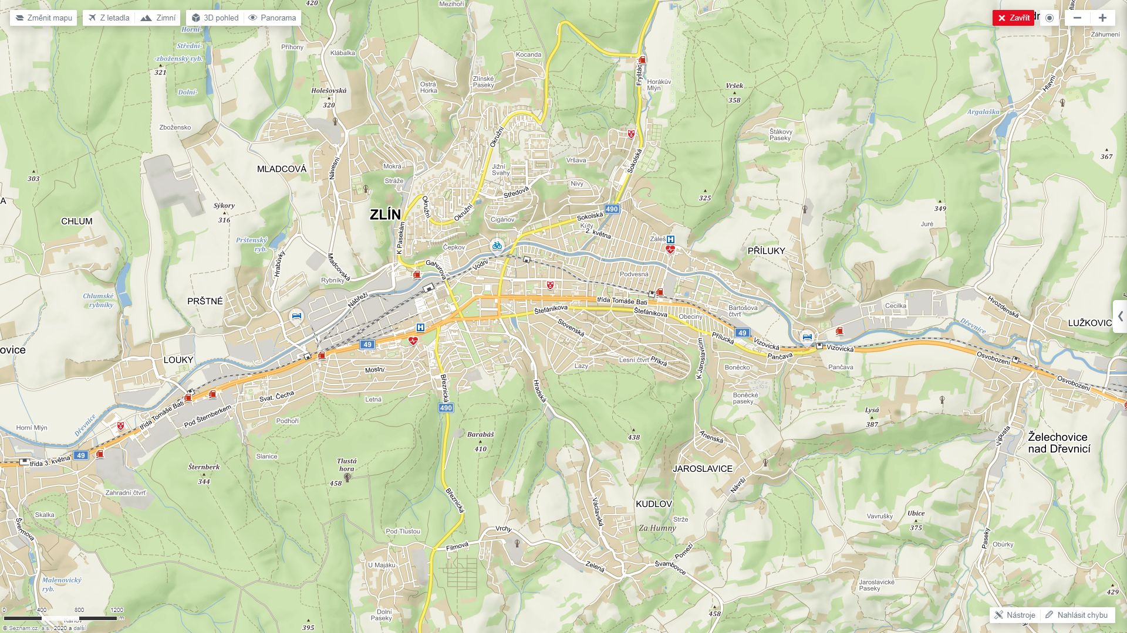

Slide 12
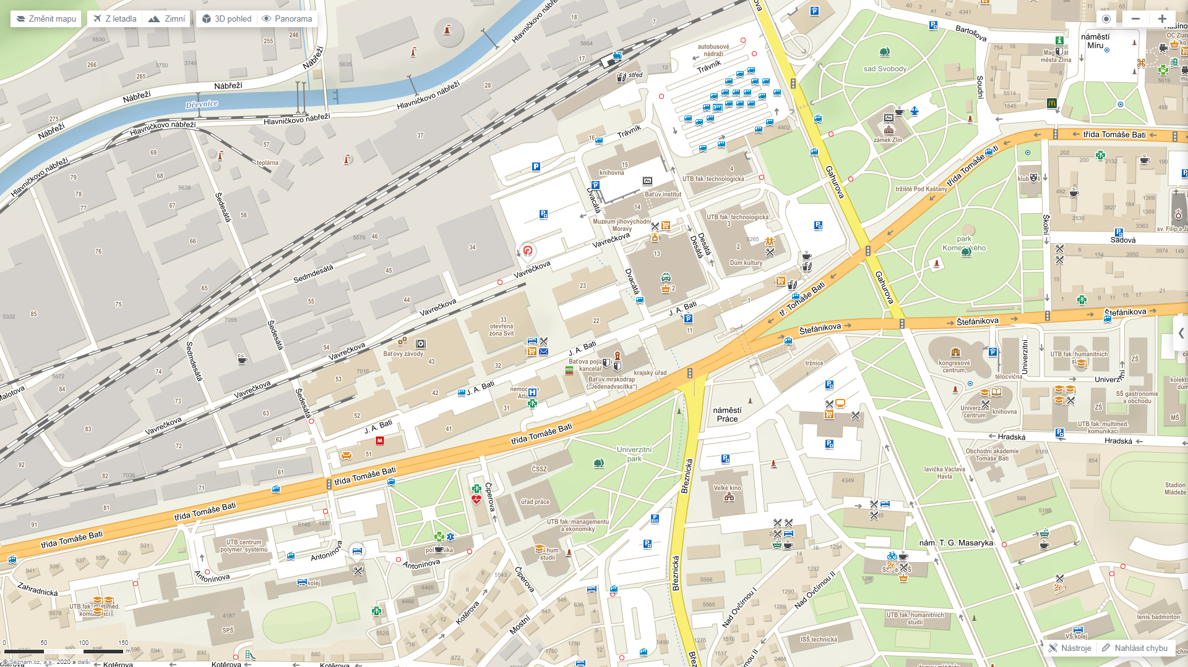

Slide 13
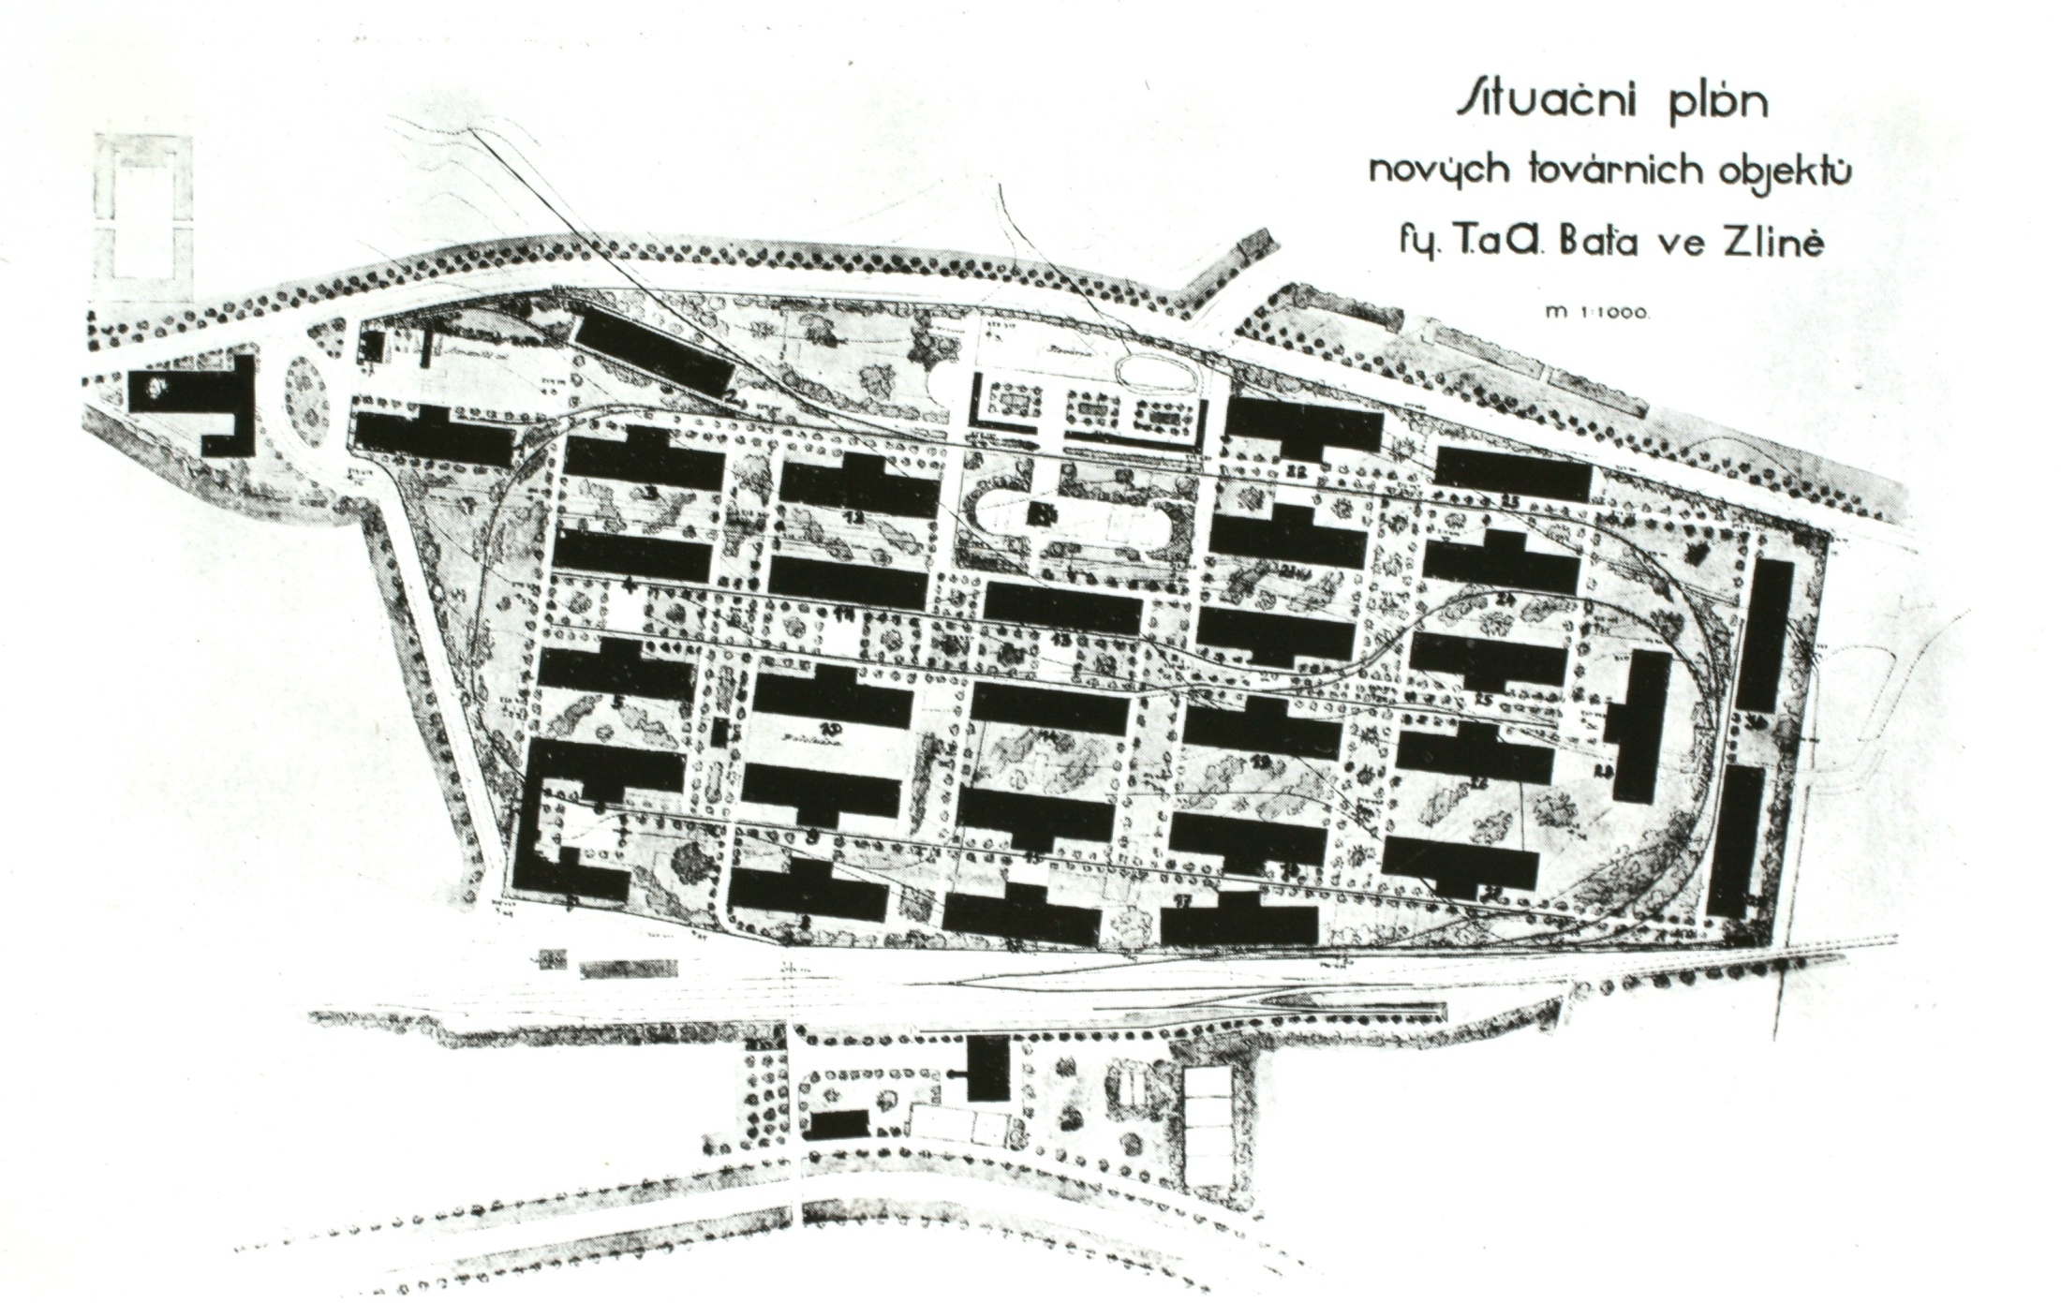

Slide 14
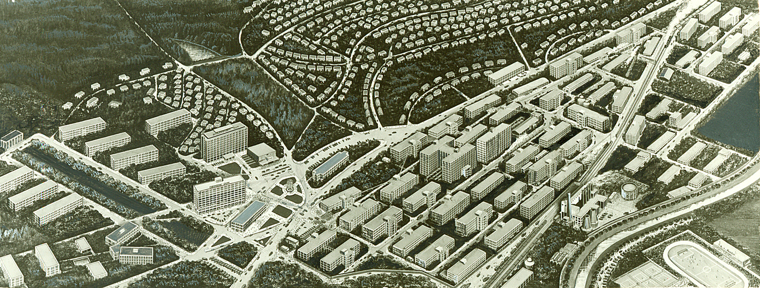

Slide 15
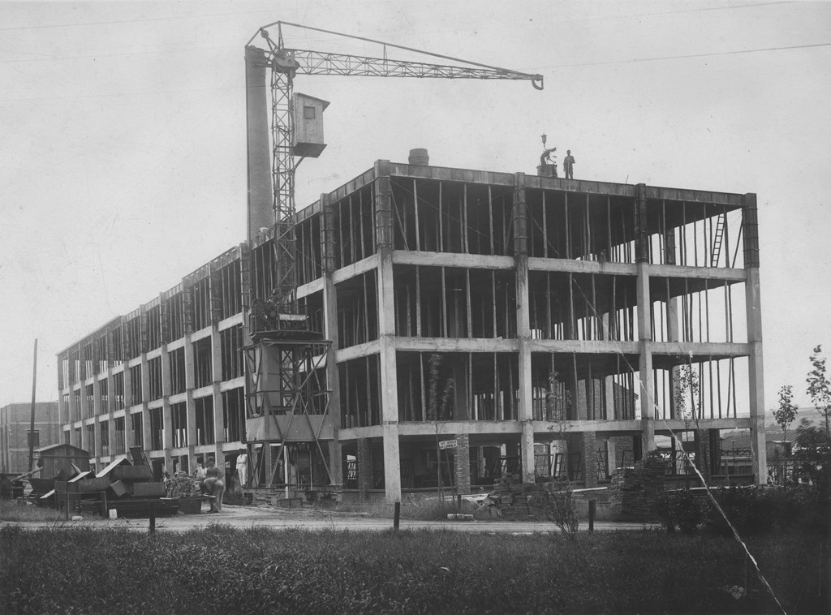
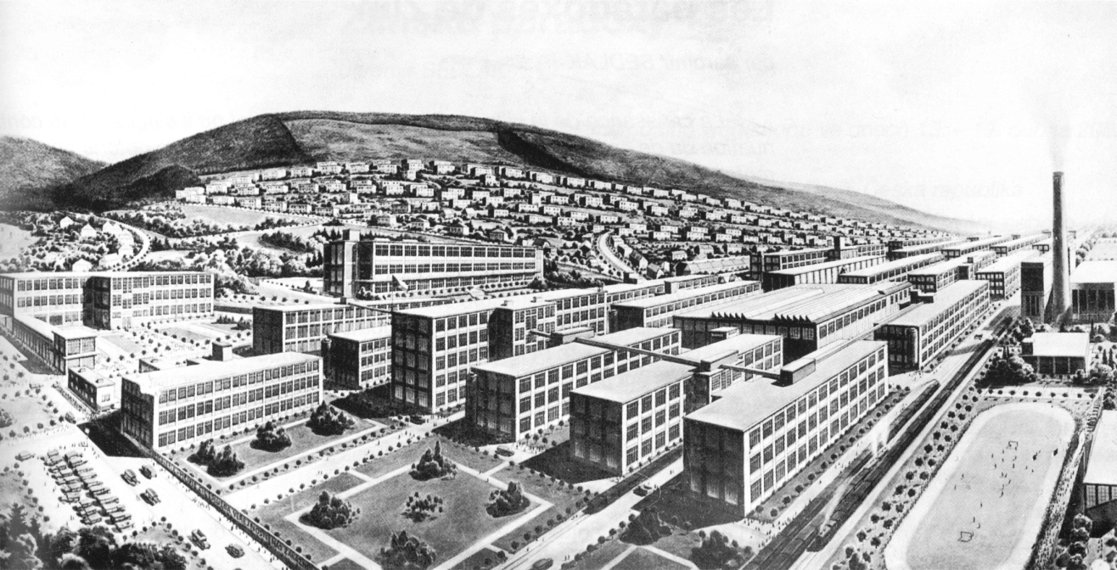
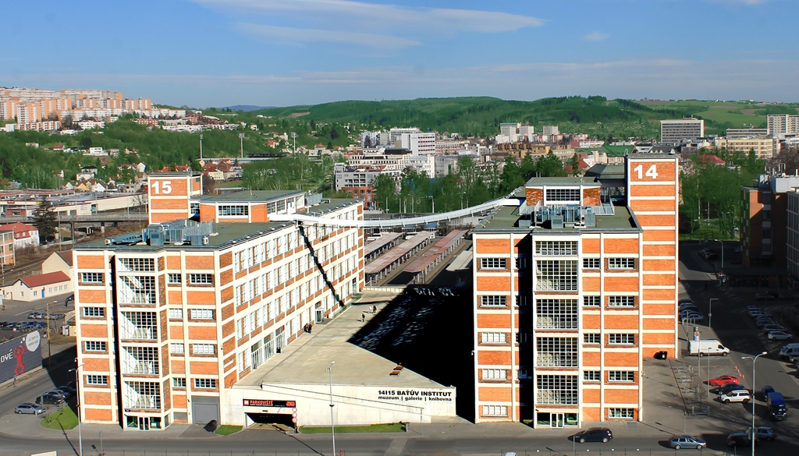
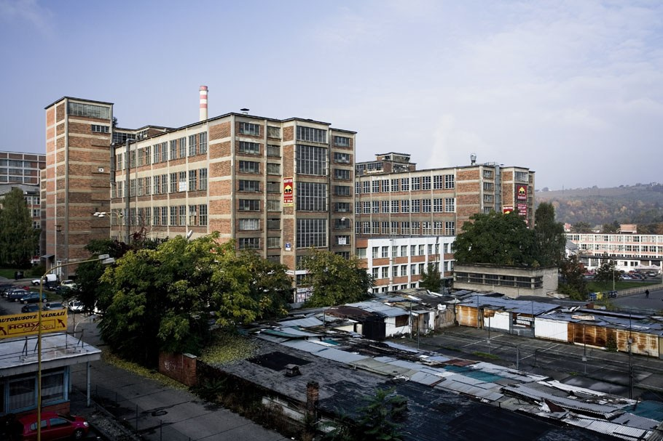

Slide 16
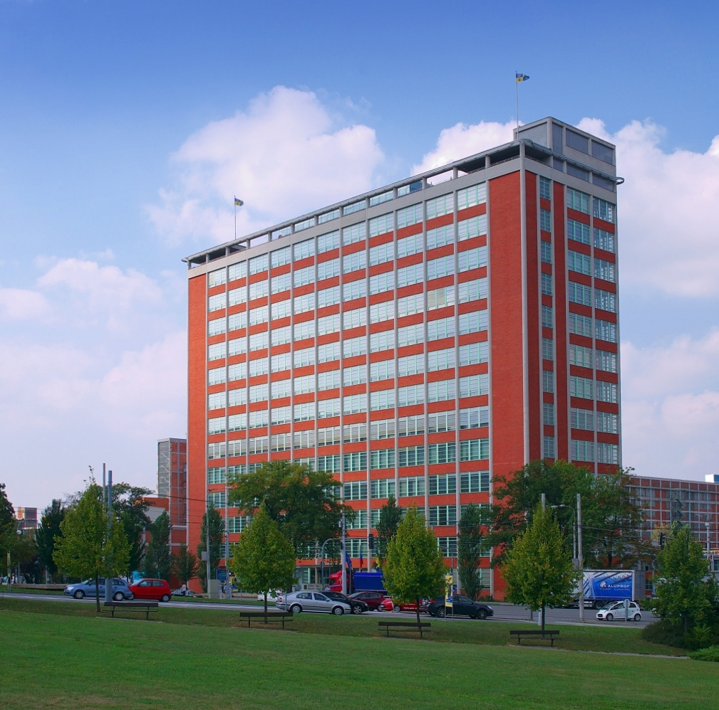
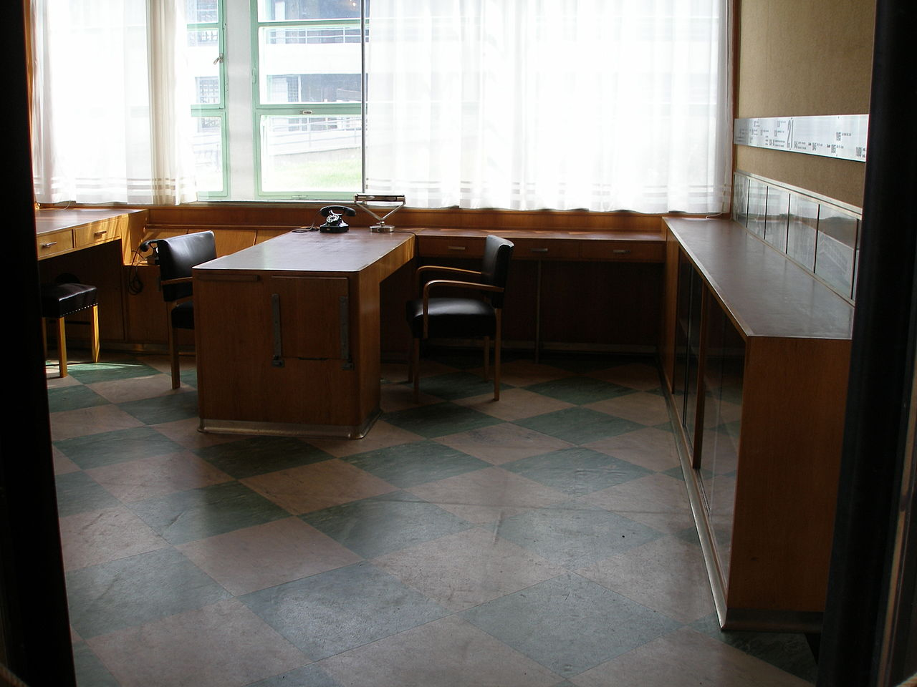
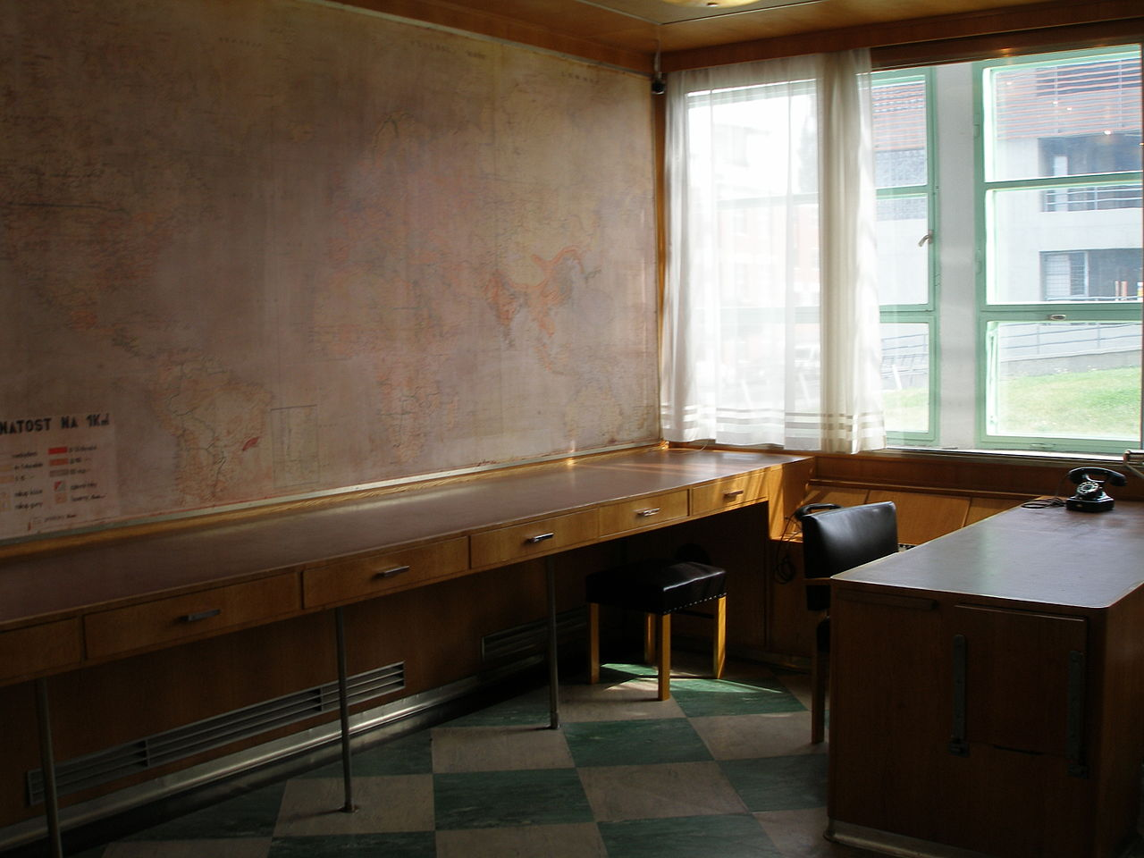
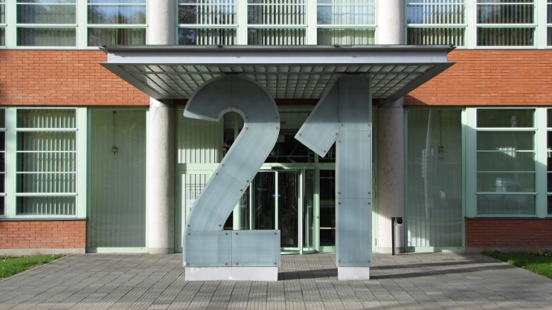

Slide 17
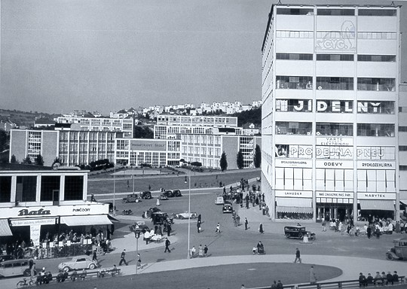
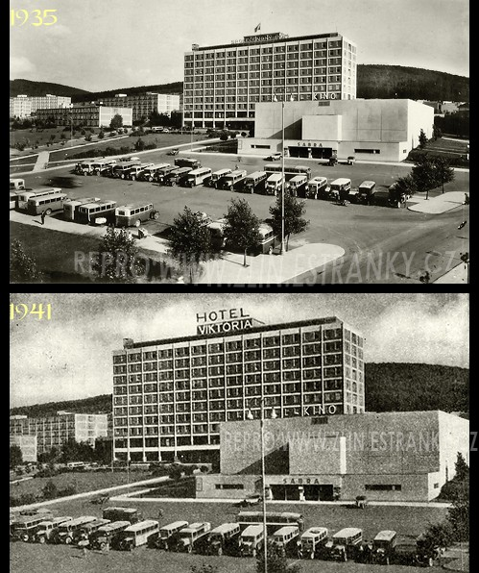
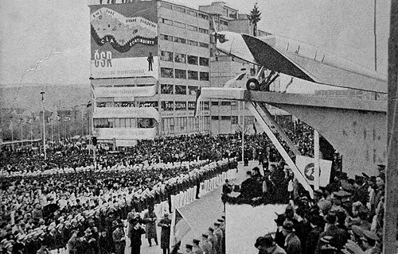

Slide 18
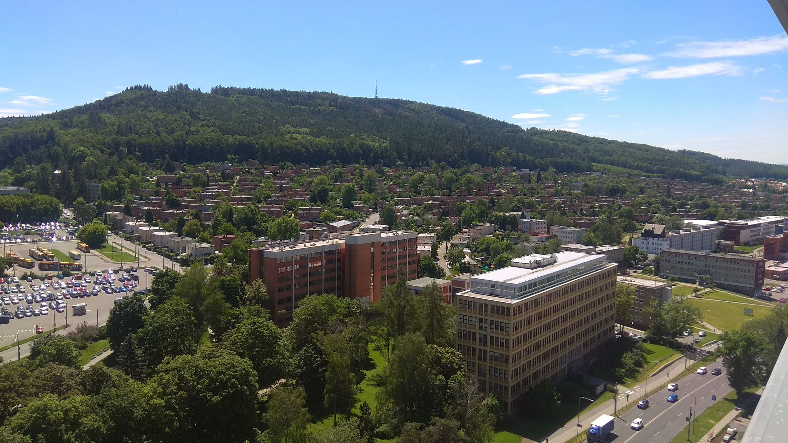
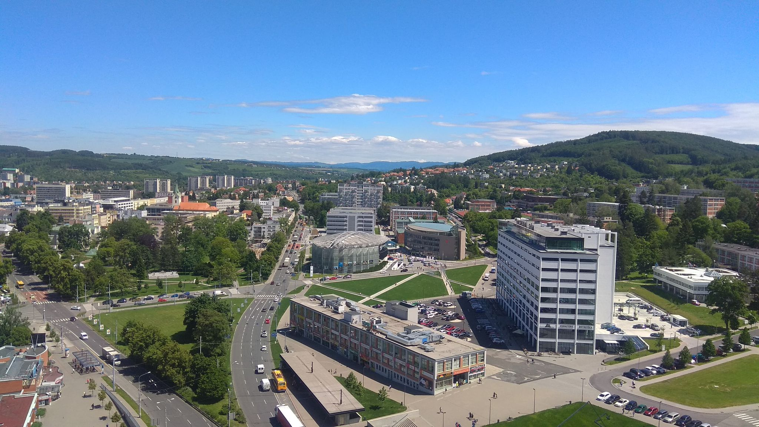
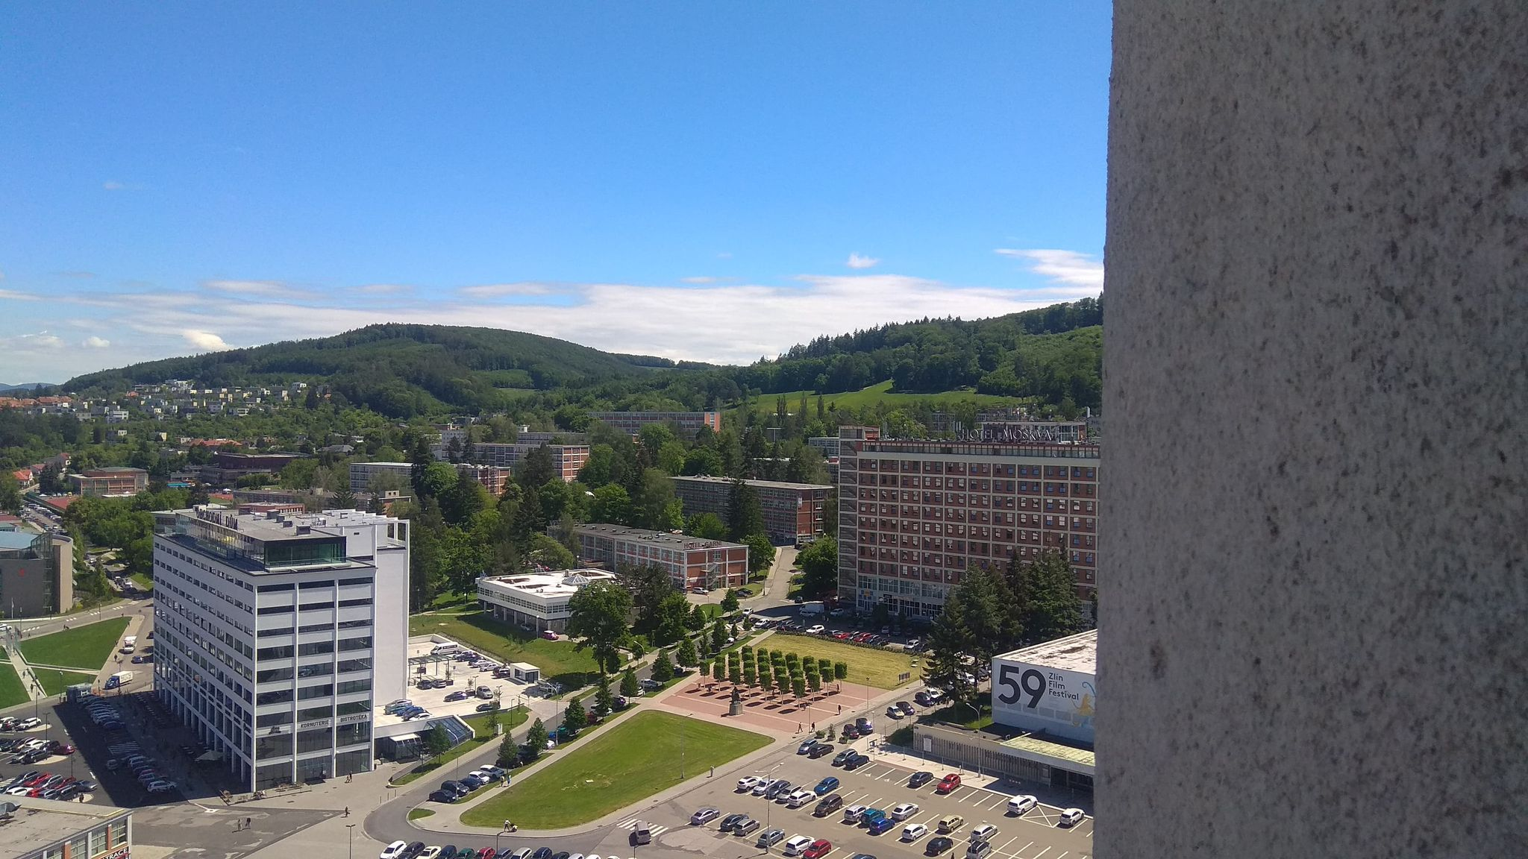

Slide 19
1936 – Proběhla kolaudace Filmových ateliérů Baťa (FAB) na Kudlově (2. 9.).
1937 – Klos a kol. přicházejí s novou koncepcí produkce.
J. A. Baťa a A. Hackenschmied vyrazili na cestu kolem světa.
1939 – Emigrace (Hackenschmied – leden, J. A. Baťa – 13. 3.)
BAPOZ vyrábí pro německé válečné loďstvo
1940 – I. Filmové žně (3. – 7. 7.)
1941 – II. Filmové žně (29. 7. – 2. 8.)
1942 – DESCHEG přebral ateliéry (1. 3.).
Do FAB nastupují Hermína
Týrlová a Karel Zeman
1944 – V horním patře ateliéru vypukl požár.
1945 – Osvobození Zlína (2. 5.).
Zestátnění čs. kinematografie (11. 8.)
Odliv zaměstnanců
=> Nástup nových zaměstnanců
1946 – Krátký film Zlín
+ Loutkový film Zlín
Novotný poprvé navázal kontakt
s cestovateli Hanzelkou a Zikmundem.
1947 – Jiří Hanzelka a Miroslav Zikmund
vyrazili na jejich první cestu (22. 4.).
Klos opustil vedení Krátkého filmu.

Slide 20
1936 – Proběhla kolaudace Filmových ateliérů Baťa (FAB) na Kudlově (2. 9.).
1937 – Klos a kol. přicházejí s novou koncepcí produkce.
J. A. Baťa a A. Hackenschmied vyrazili na cestu kolem světa.
1939 – Emigrace (Hackenschmied – leden, J. A. Baťa – 13. 3.)
BAPOZ vyrábí pro německé válečné loďstvo.
1940 – I. Filmové žně (3. – 7. 7.)
1941 – II. Filmové žně (29. 7. – 2. 8.)
1942 – DESCHEG přebral ateliéry (1. 3.).
Do FAB nastupují Hermína
Týrlová a Karel Zeman
1944 – V horním patře ateliéru vypukl požár.
1945 – Osvobození Zlína (2. 5.).
Zestátnění čs. kinematografie (11. 8.)
Odliv zaměstnanců
=> Nástup nových zaměstnanců
1946 – Krátký film Zlín
+ Loutkový film Zlín
Novotný poprvé navázal kontakt
s cestovateli Hanzelkou a Zikmundem.
1947 – Jiří Hanzelka a Miroslav Zikmund
vyrazili na jejich první cestu (22. 4.).
Klos opustil vedení Krátkého filmu.

Slide 21
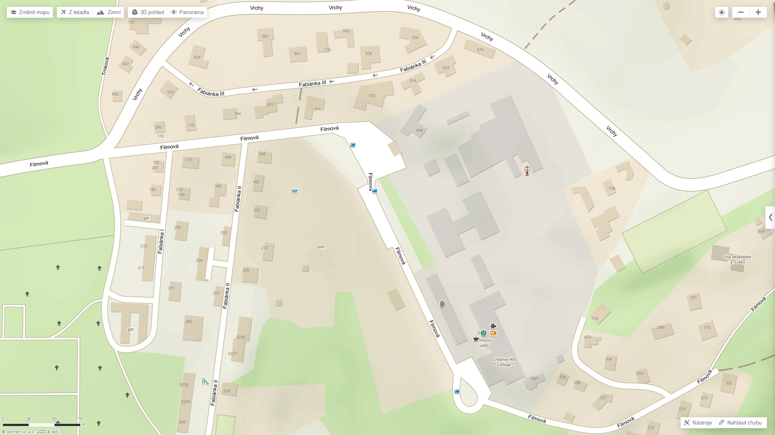
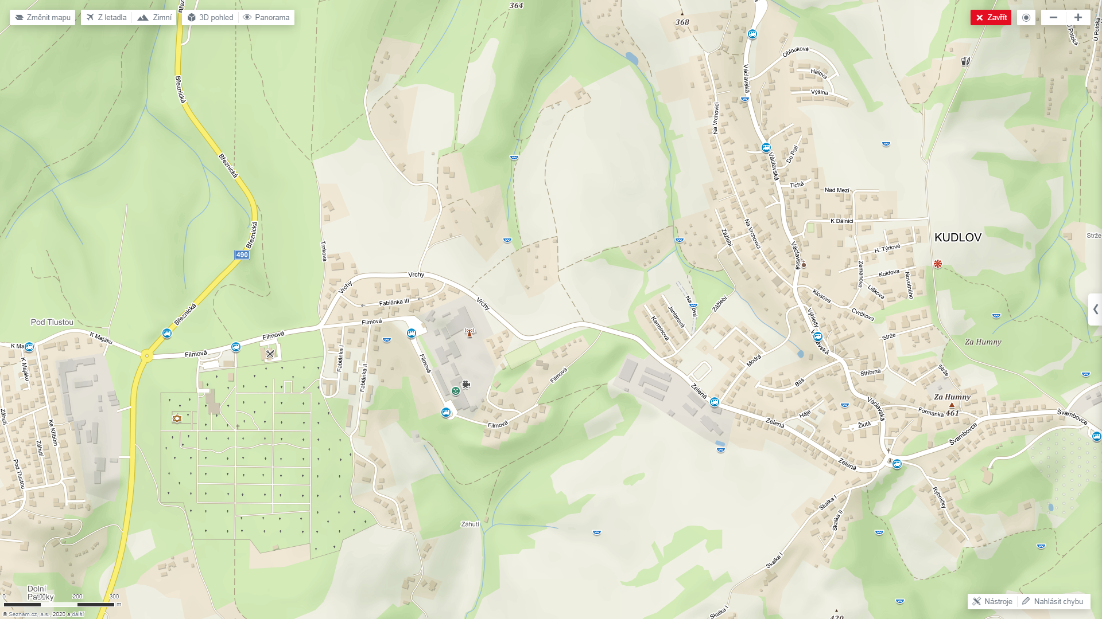

Slide 22
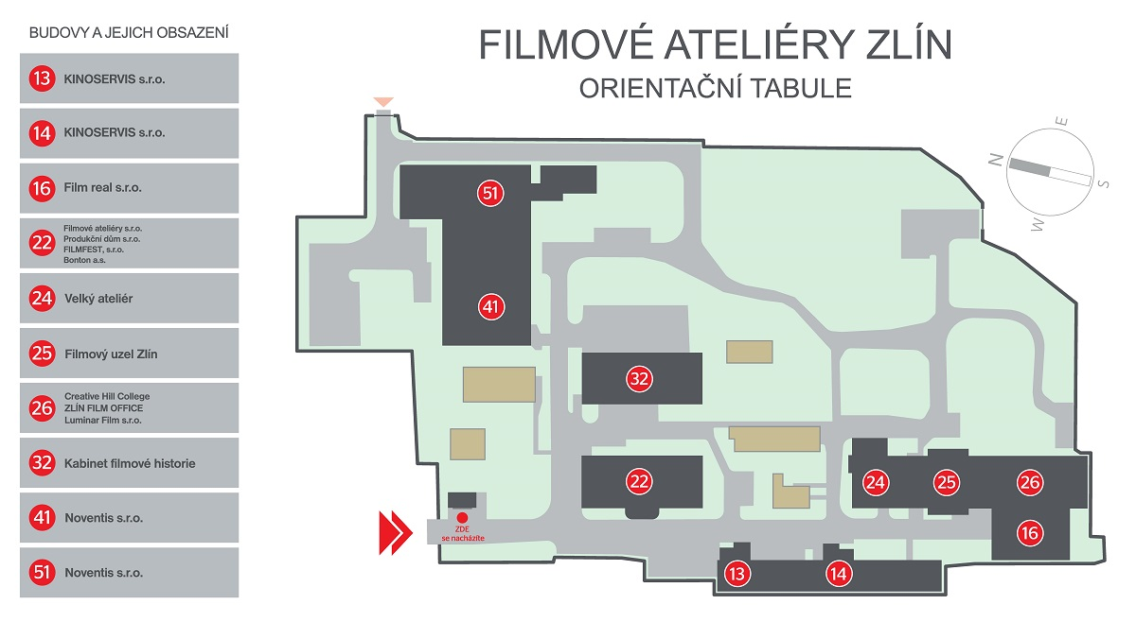

Slide 23
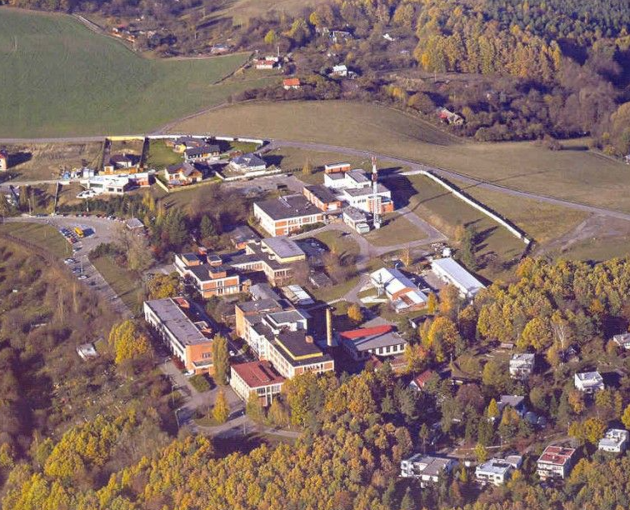

Slide 24
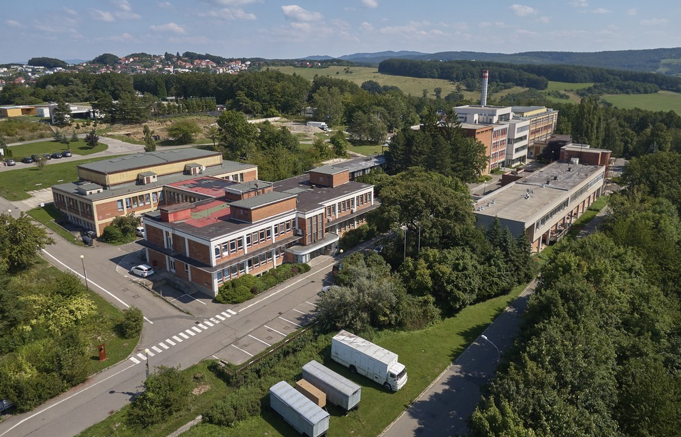

Slide 25
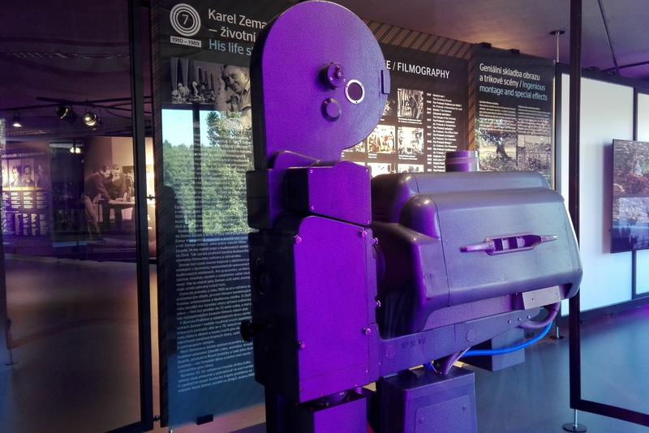
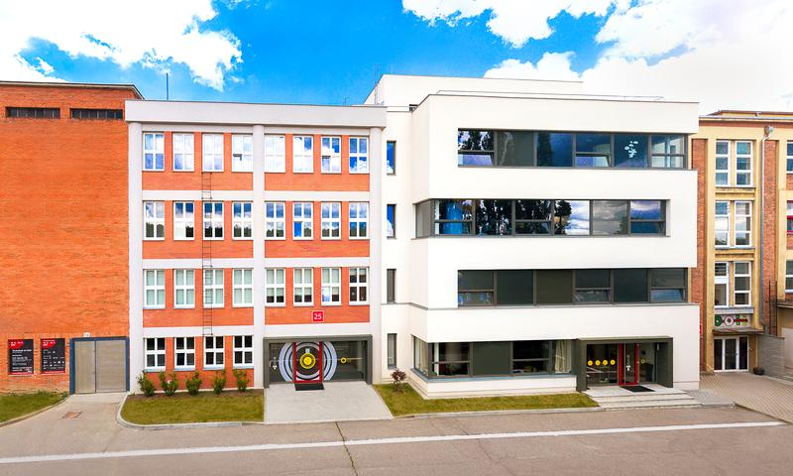
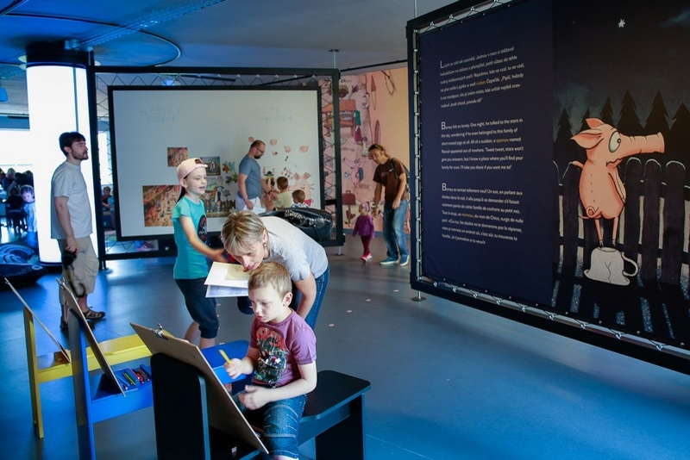
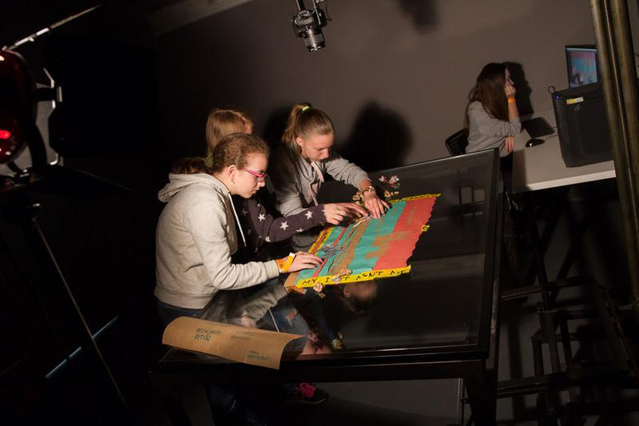

Slide 26
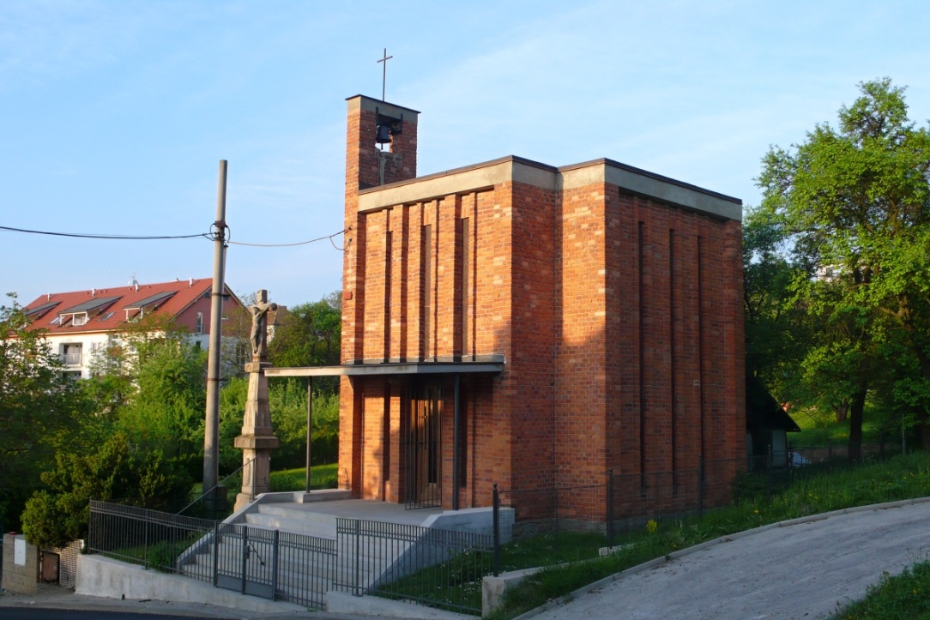
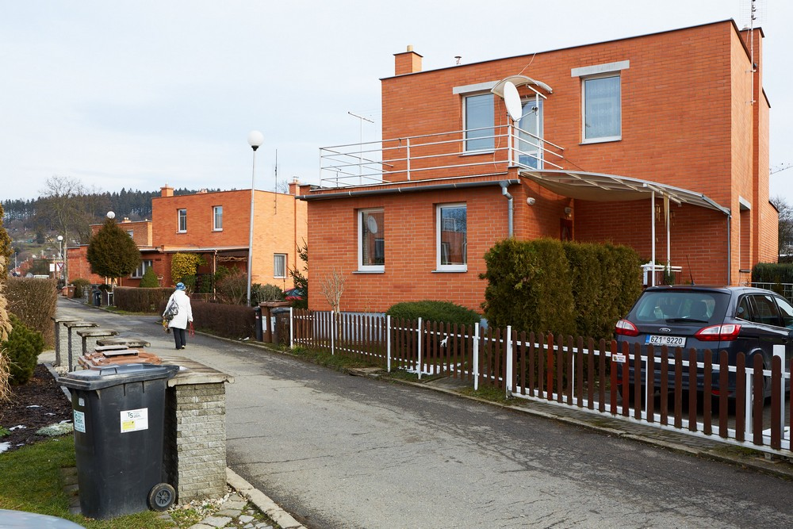
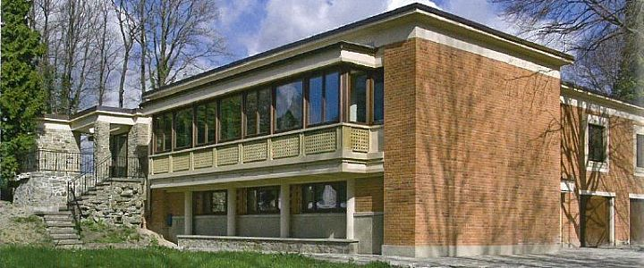

Slide 27
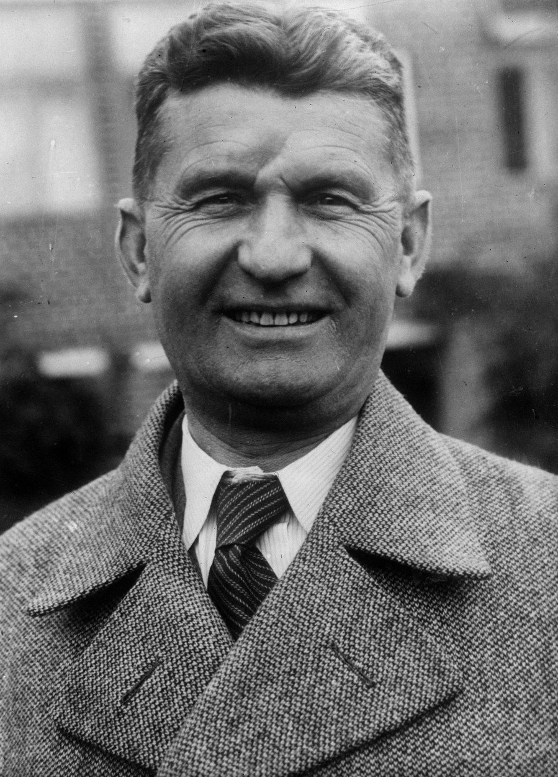
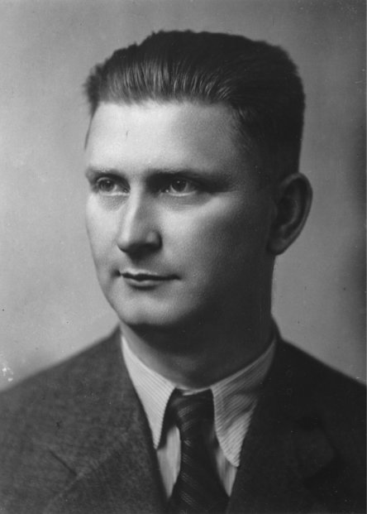
Tomáš Baťa
Jan Antonín Baťa
Narození: 3. 4. 1876, Zlín
Úmrtí: 12. 7. 1932, Otrokovice
podnikatel
Narození: 11. 3. 1898, Uh. Hradiště
Úmrtí: 23. 8. 1965, Batatuba
podnikatel

Slide 28
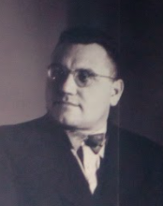
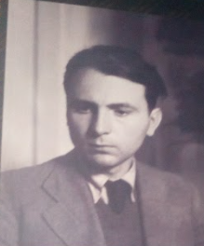
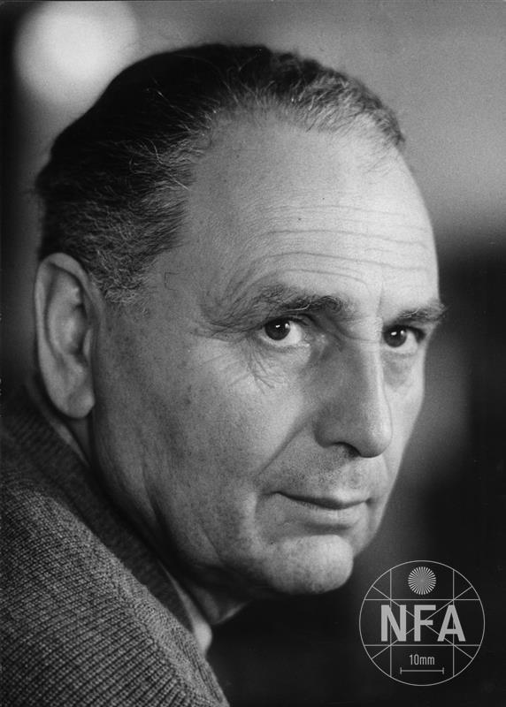
Elmar Klos
Ladislav Kolda
Narození: 26. ledna 1910, Brno
Úmrtí: 31. července 1993, Praha
režisér, scenárista, dramaturg, pedagog, filmový manažer
filmy: Nová píseň (1935), Obchod na korze (1965)
Narození: 18.2. 1903, Brno,
Úmrtí: 28.12. 1983, New York
producent, vedoucí výroby, pracovník sekretariátu OSN

Slide 29
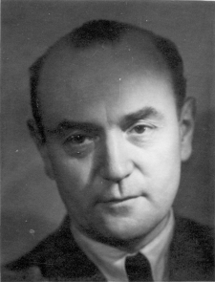
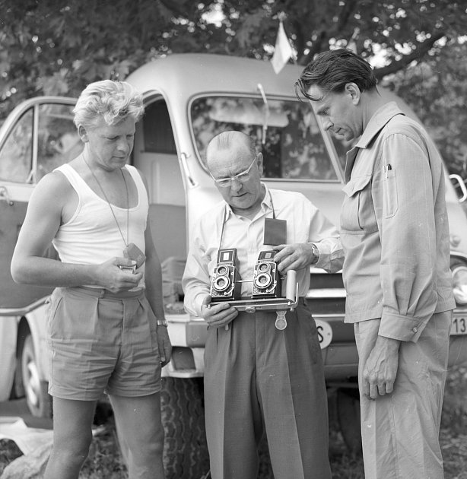
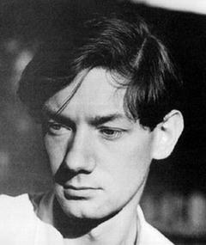
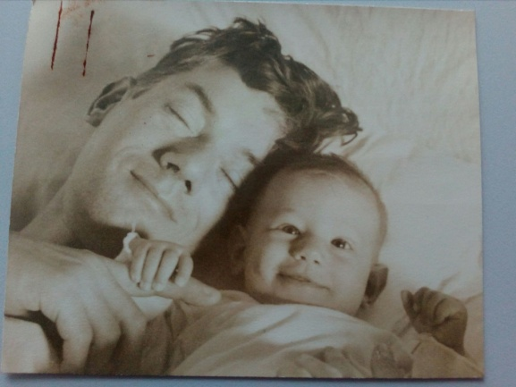
Alexander Hackenschmied
Jaroslav Novotný
Hammid
Narození: 17. 12. 1907, Linec
Úmrtí: 26. 6. 2004, New York
fotograf, kameraman, režisér
filmy: Silnice zpívá (1937), Odpolední osidla (1943)
Nar.: 21. 3. 1903, Smečno u Kladna
Úmrtí: 10. 6. 1976, Zlín
pedagog, režisér, kameraman
filmy: Poslední léto s TGM (1937), Afrika I., Afrika II. (1952-3)

Slide 30
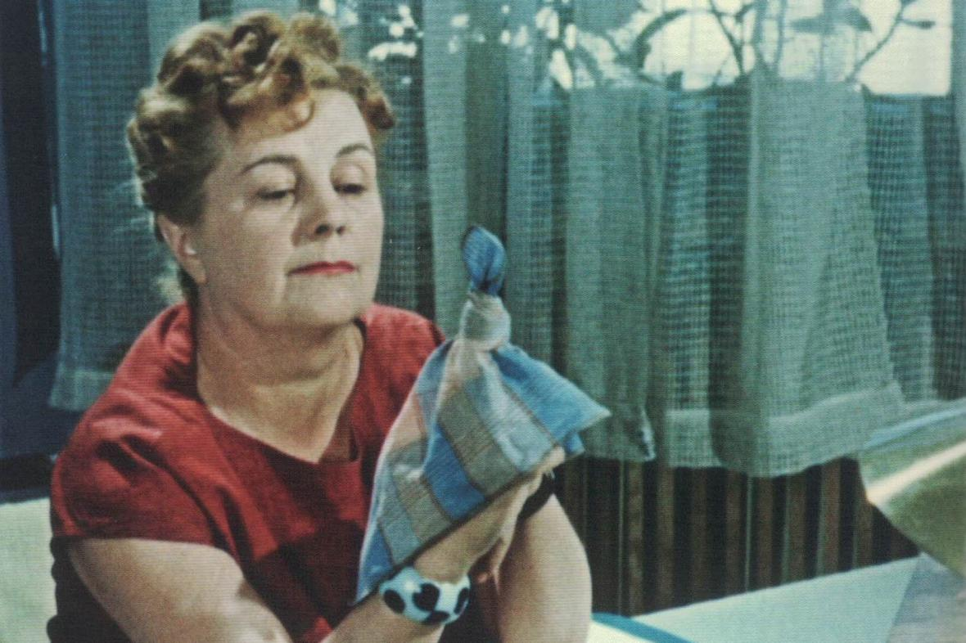
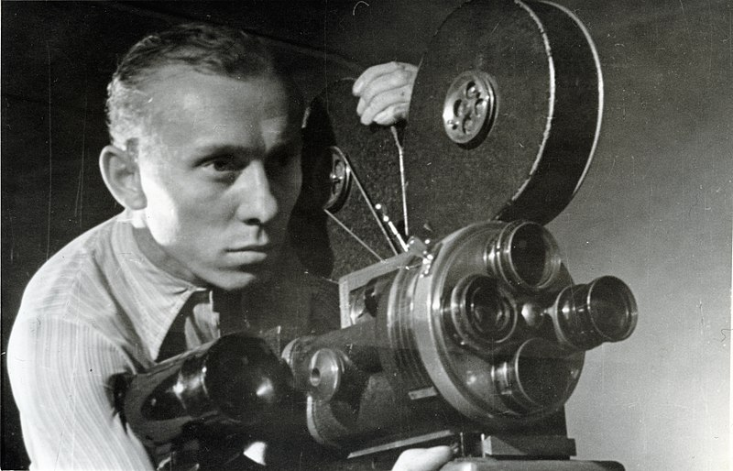
Hermína Týrlová
Karel Zeman
Nar.: 11. 12. 1900, Březové Hory
Úmrtí: 3. 5. 1993, Zlín
režisérka a animátorka
filmy: Ferda Mravenec (1944)
Vzpoura hraček (1946)
Nar.: 3. 11. 1910, Ostroměř
Úmrtí: 5. 4. 1989, Zlín
režisér, výtvarník, animátor
filmy: Podkova pro štěstí (1946)
Cesta do pravěku (1955)

Slide 31
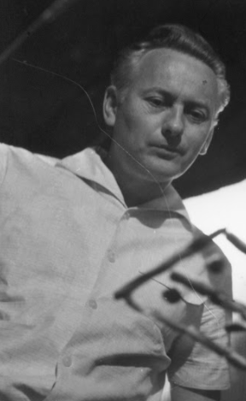
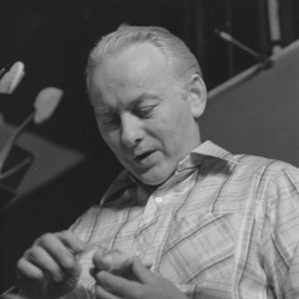
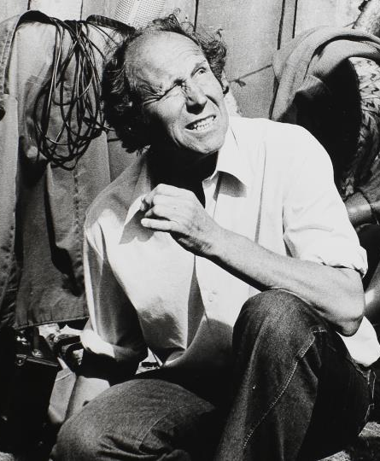
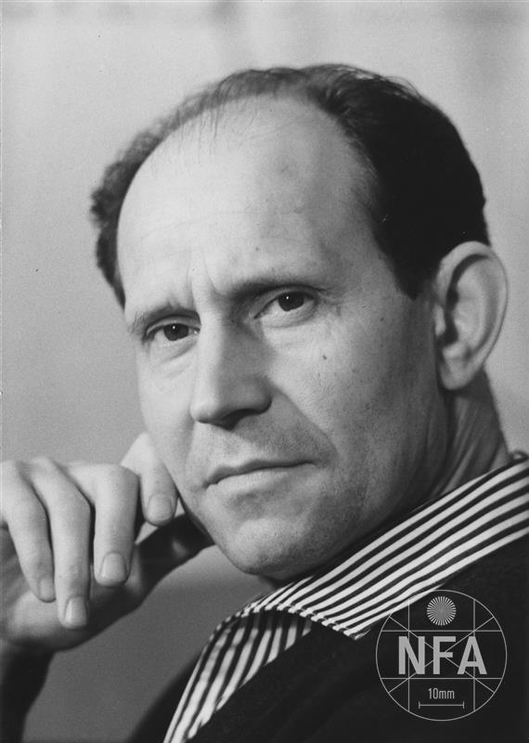
Ludvík Kadleček
Josef Pinkava
Nar.: 22. 1. 1928, Ústí nad Orlicí
Úmrtí: 17. 2. 2010, Zlín
loutkař, výtvarník, režisér
filmy: Proč pláče žirafa (1960)
Nar.: 25. 11. 1919, Dobrošov
Úmrtí: 5. 4. 2006, Zlín
kameraman a režisér
filmy: Cement (1949)
Kopretiny pro zámeckou paní (1981)

Slide 32
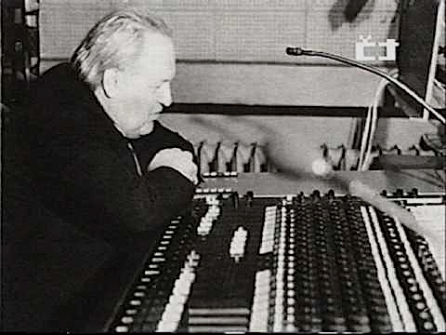
Vojtěch Kunčík
Zdeněk Liška
Nar.: 12. 11. 1935, Nivnice
pedagog, vedoucí výroby
filmy: Cesta do pravěku
(1955 – asistent výroby)
Kopretiny pro zámeckou paní (1981)
O statečném kováři (1983)
Nar.: 16. 3. 1922, Smečno u Kladna
Úmrtí: 13. 7. 1983, Praha
skladatel filmové hudby
filmy: Přístav v srdci Evropy (1949)
Markéta Lazarová (1967)
30 případů majora Zemana (1974–9)

Slide 33
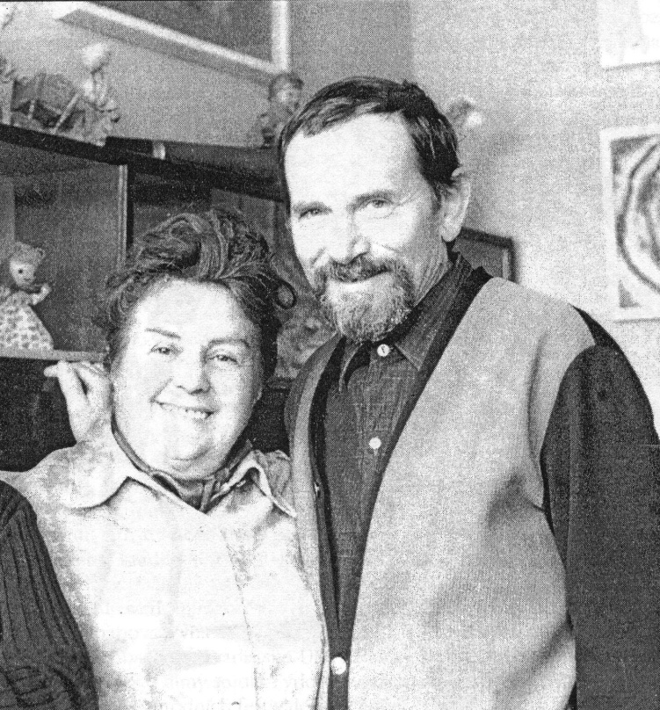
Dotazy?

Slide 34
Děkuji za pozornost

